Slide 1

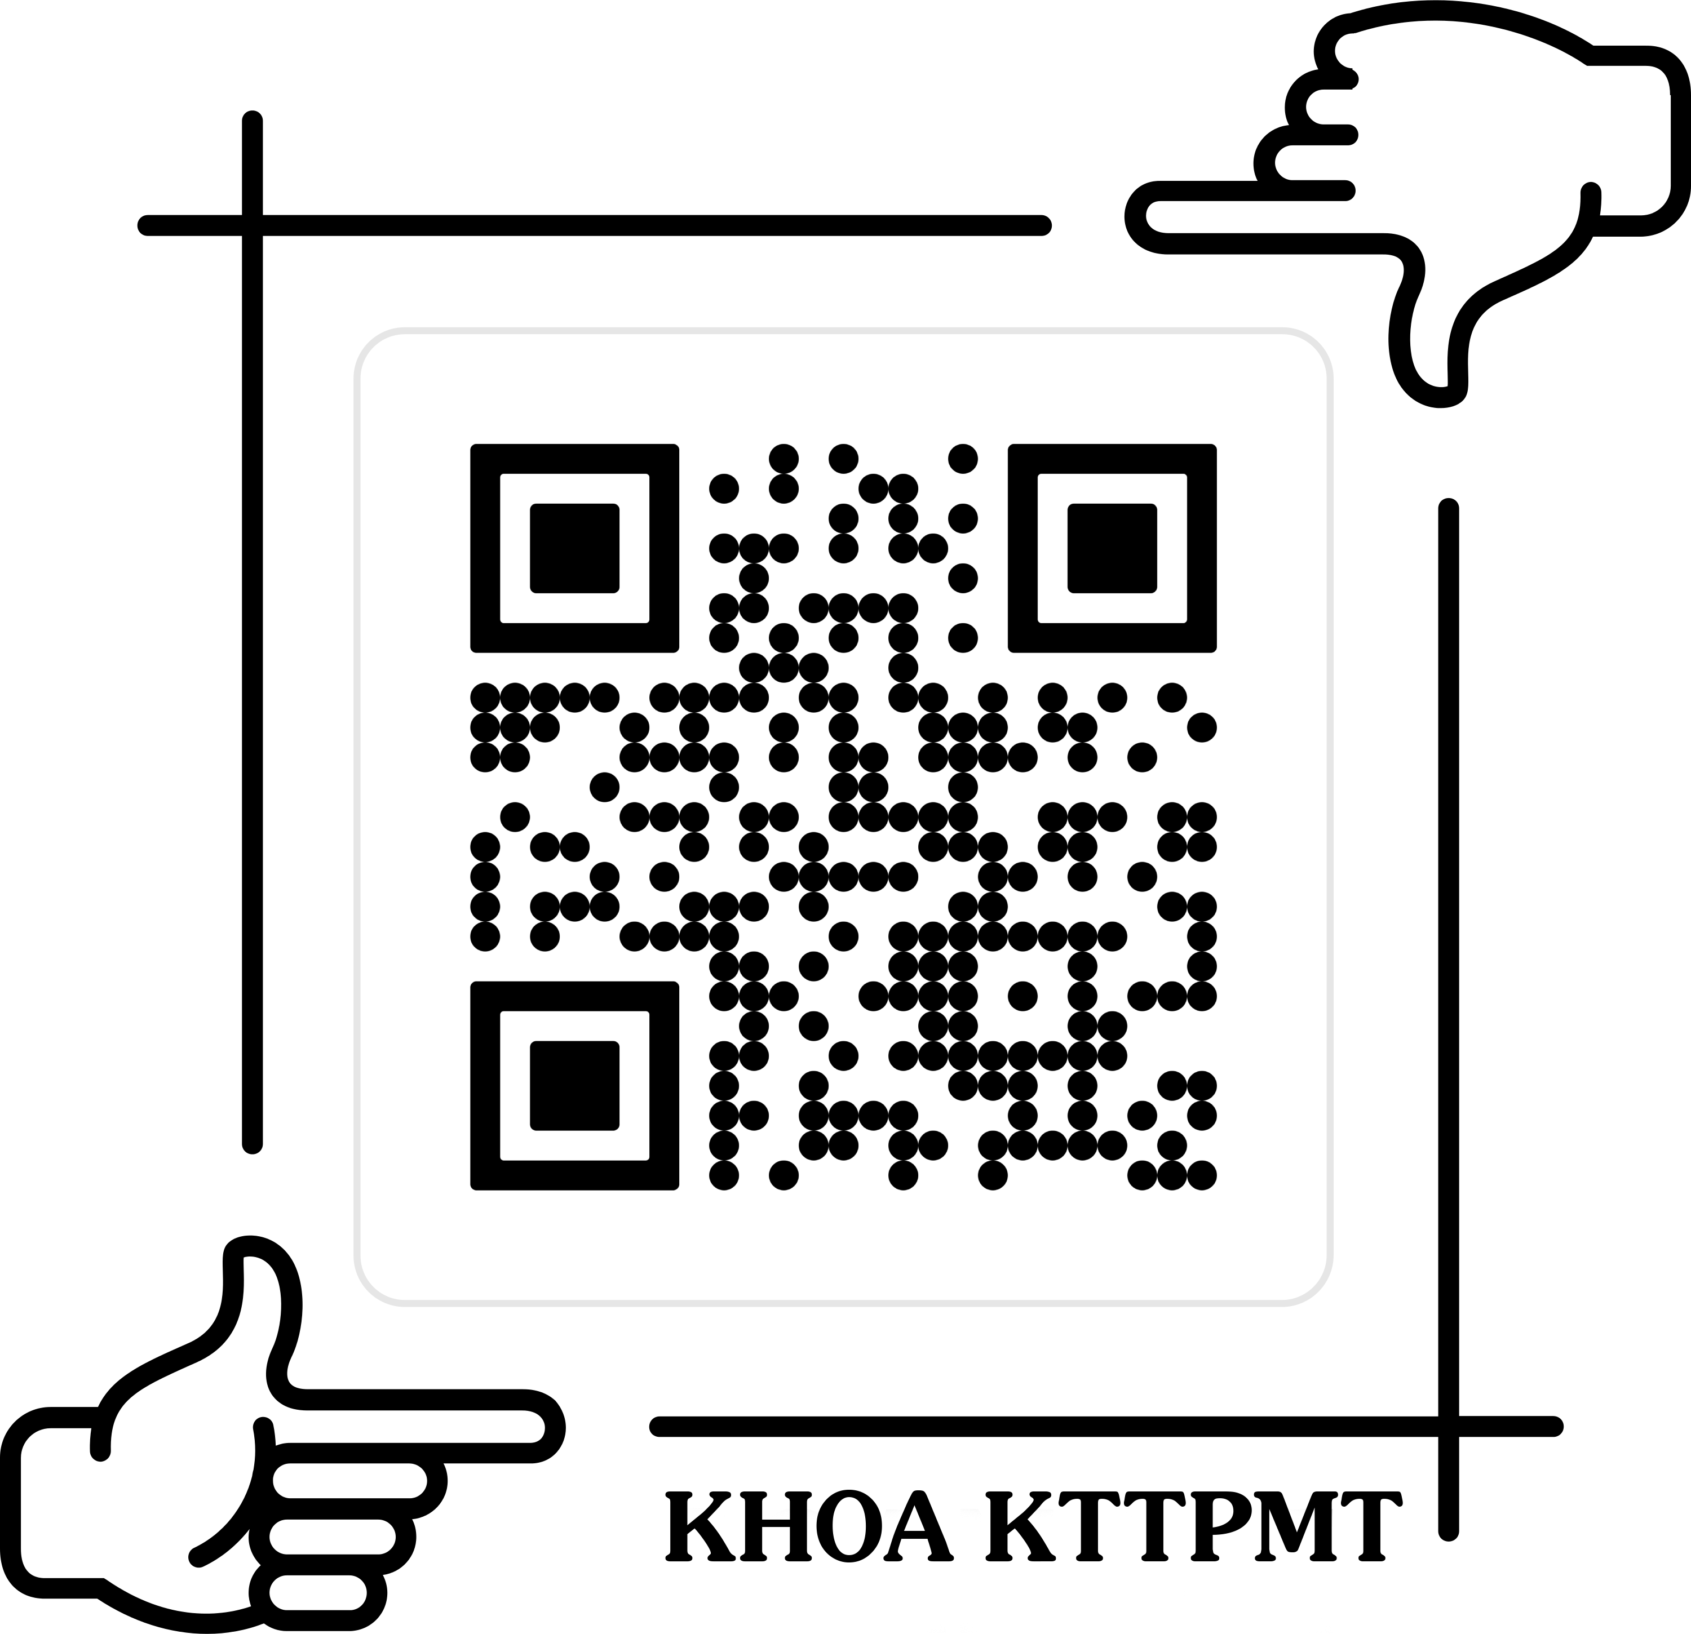
Kích cỡ poster là khổ giấy A0 (Ngang: 841mm (33.1 inche) x Cao 1189 mm (46.8 inche) được định dạng theo chiều dọc.
Các định dạng về font chữ, hình ảnh trong poster không bắt buộc.
Poster bắt buộc phải có thông tin của ban tổ chức và logo của trường Đại học Nguyễn Tất Thành như bên dưới:
Đơn vị tổ chức:
Khoa Kỹ Thuật Thực phẩm và Môi trường
Bộ môn quản lý tài nguyên & môi trường
https://kttpmt.ntt.edu.vn/
Fanpage: https://www.facebook.com/ENFO.NTTU

